Slide 1
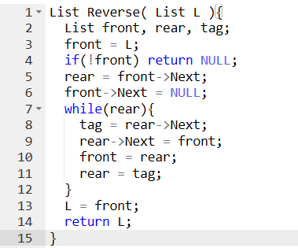
PTA数据结构习题集
单链表的逆置（不设表头结点）
思路：定义一个front指针和rear指针用于逆置，定义一个tag指针用于保存后继结点信息，front从表头开始跑，rear从front后面一个指针开始跑，

Slide 2
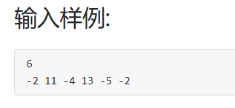
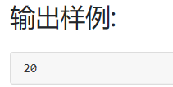
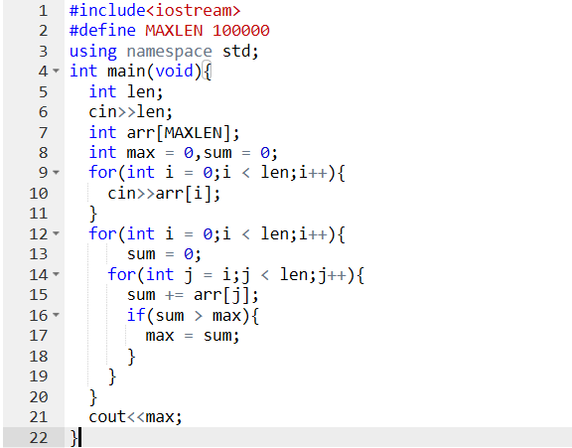
基本思路：因为题目求的是相邻子列的最大和，因此子列和一共有n中情况，
每个情况中的子列和每次累加一项，因此需要两个for循环，外层循环用于讨论n中子列和，内层循环用于累加，每次累加的和保存在一个变量中记录最大值，若当前累加和大于当前最大值，交换值

Slide 3
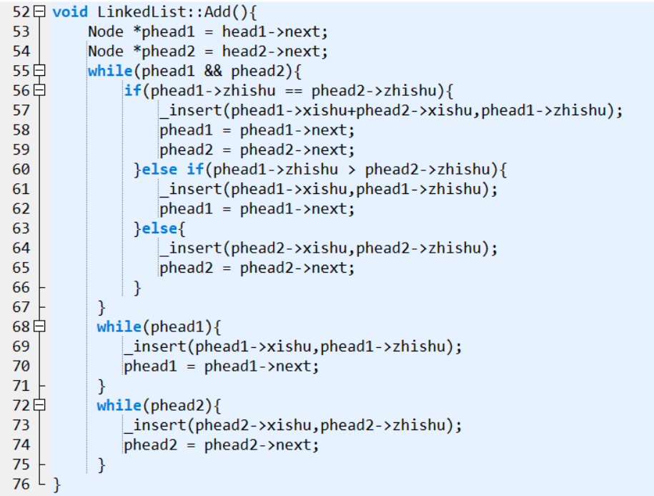
一元多项式的加法
思路：定义两个指针遍历两个链表，当两个指针指向的多项式的指数相等时，将系数相加，存入一个新的链表中，两个指针同时向后移，如果其中一个结点的指数大于另外一个结点的指数，将较大的系数的结点保存到新的链表中，若其中一条链表已经被遍历完，那么将剩余的一条链表中的所有元素放入新的链表中

Slide 4
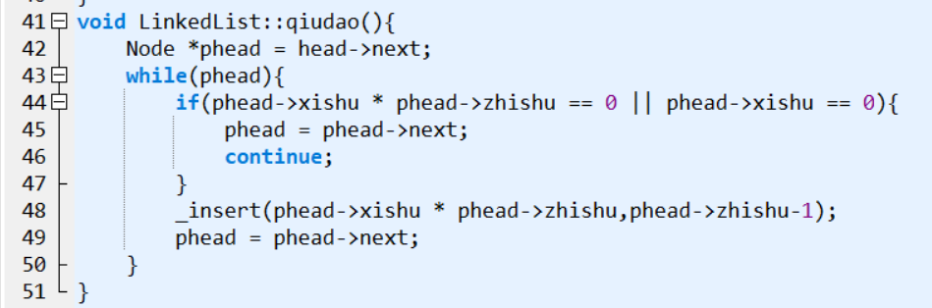
一元多项式求导
思路：直接按照数学的求导法则计算，得到的结果存放到一个新的链表中即可

Slide 5
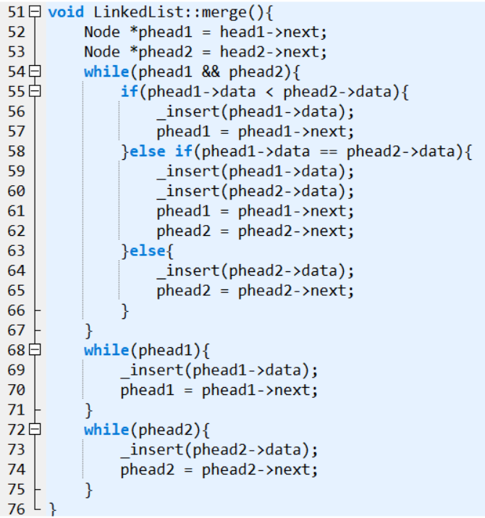
链表的合并
思路：因为输入的链表已经有序，因此不需要再做额外的排序，定义两个指针，分别遍历两个指针指向链表，当两个指向的链表的值相等时，将两个数值同时存入新的链表中，然后两个指针同时后移，若其中一个指针指向的值更小，则将更小的那个值存入新的链表中，以此循环，直至两个指针都被遍历完成

